Slide 1
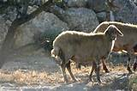
מתי היה הציווי על קרבן הפסח?
בס"ד פרק י"ב, פס' א-יב
הציווי על קרבן פסח
זמני קרבן הפסח:
ראש חודש ניסן
מתי יקחו שה לקרבן פסח?
י"ד בניסן
מתי ישחטו את קרבן הפסח?
י"ד בניסן בין הערביים

Slide 2
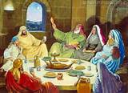
מתי יאכלו את קרבן הפסח?
ליל י"ד בניסן
מתי תהיה מכת בכורות?
חצות ליל י"ד בניסן

Slide 3
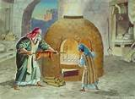

דיני פסח מצרים
י' בניסן
ביום ראש חודש ניסן ה' ציווה את משה לומר לבני ישראל שב-
כמה משפחות יכולות לאכול יחד.
אסור להשאיר מהשה ולכן
שה
הם יקחו להם
5 ימים
צריך לשמור אותו
תמים ובן שנה.
השה צריך להיות
בין הערביים
ביום י"ד בניסן
י"ד בניסן.
ועד ל-
י' בניסן
מ-
את הבשר צריך לאכול
על 2 המזוזות ועל המשקוף.
את הדם מורחים
שוחטים אותו.
כשהוא נא
אסור לאכול אותו
מצות ומרור.
וביחד עם
כשהוא צלוי
ואם נשאר צריך
צריך להשתדל שלא להשאיר ממנו
או מבושל במים.
בחיפזון, חגורים, עם הנעלים והמקל ביד
צריך לאכול אותו
לשרוף באש.

Slide 4

בשעה שמלך המשיח בא
ומשמיע לישראל ואומר:
ענוים, ענוים הגיע זמן גאולתכם!
ואם אין אתם מאמינים:
ראו באור ישעי שזורח!!!

Slide 5
בס"ד בני ישראל יוצאים ממצרים (י"ב, ל"ז- מ"ב)
בני ישראל יצאו ממצרים והגיעו
לסוכות
הם מנו
600,000 גברים חוץ מהנשים והטף.
בנוסף לבני ישראל הצטרפו אליהם גם
ערב רב, שהם
תערובת של גויים.
הם אפו את הבצק שהוציאו ממצרים ב-
בסוכות.

Slide 6
בס"ד זמנים שקשורים לבני ישראל במצרים:
210-
שנות השעבוד של ישראל במצרים.
400-
השנים מאז שנולד יצחק (שאז התחיל להתקיים "גר יהיה זרעך")
430-
בדיוק השנים שעברו מאז ברית בין הבתרים עד לגאולת ישראל ממצרים (ברית בין הבתרים הייתה בט"ו בניסן בדיוק 430 קודם)

Slide 7
מה הפירוש "ליל שימורים הוא לה'"?
2 פירושים:
שימורים- מלשון "שמירה" בלילה הזה יש שמירה מיוחדת של ה' על בני ישראל בכל דור ודור.
מלשון צפיה כמו שנאמר אצל יעקב "ואביו שמר את הדבר", שציפה מתי יקיימו חלומותיו של יוסף וכן גם כאן ה' ציפה מתי כבר יבוא היום והוא יגאל את בניו!

Slide 8
"עבדים היינו לפרעה במצרים. ויוציאנו ה' אלוקינו משם ביד חזקה ובזרוע נטויה.
ואלו לא הוציא הקב"ה את אבותינו ממצרים
הרי אנו ובנינו ובני בנינו משועבדים היינו לפרעה במצרים.
ואפילו כולנו חכמים, כולנו נבונים, כולנו זקנים, כולנו יודעים
את התורה מצווה עלינו לספר ביציאת מצרים וכל המרבה הרי זה משובח" (הגדה של פסח).

Slide 9
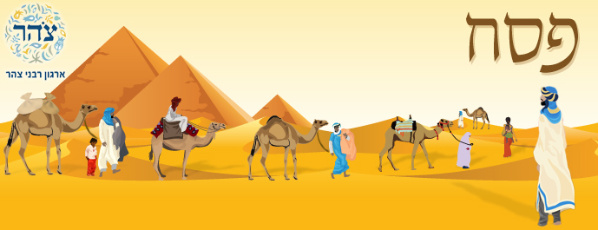
סיכום פרשת בא
פירושי מילים:
=סרבת
מֵאָנְתָּ
=בזריזות
בחִפָּזוֹן
= השאיר
הותירר
=יבדיל
יַפְלֶה
ּ
פָסַחְתִּי
= ודלגתי
=שהוא קנוי
מִקְנַת כֶּסֶף
לְהִתְמַהמֵהָּ

Slide 10
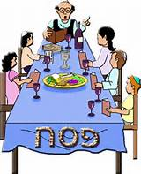
בהקשר למה נאמרו הדברים הבאים?
"רק צאנכם ובקרכם יוצג"
"לא תשאר פרסה"
"אל תוסף ראות פני"
"והייתה צעקה גדולה בכל ארץ מצרים"
"לא יחרץ כלב לשונו"
"ואם ימעט הבית מהיות משה"

Slide 11
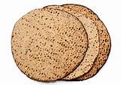

"י"ד בניסן"
נעלים
"מקרא קדש"
"לא תצאו איש מפתח ביתו עד בוקר"
שש מאות אלף
430
400

Slide 12
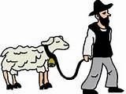
תושב ושכיר
מקנת כסף
פטר רחם
פטר חמור
תפילין

Slide 13
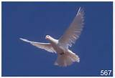
משל עם ישראל מול הים:
יונה שברחה מפני הנץ
נכנסה לנקיק הסלע,
ומצאה שם נחש
אם תכנס היונה פנימה
הרי הנחש מכיש אותה. .
אם תחזור היונה לאחור
הרי הנץ יתפוס אותה.
מה עשתה היונה?
התחילה צווחת ומכה בכנפיה
כדי שישמע בעל השובך
ויבֹא להציל את היונה.

Slide 14
המדרש מספר המדרש מתכוון
יונה שברחה מפני הנץ ________ שברחו מפני_______
נכנסה לנקיק הסלע, הגיעו לפני בעל צפון,
ומצאה שם נחש ומצאו שם את_________
אם תכנס היונה פנימה אם יכנסו_________ פנימה,
הרי הנחש מכיש אותה. הרי_______ יטביע אותם
אם תחזור היונה לאחור אם יחזרו _____ לאחור,
הרי הנץ יתפוס אותה. הרי_______ יתפסו אותם.
מה עשתה היונה? מה עשו__________?
התחילה צווחת ומכה בכנפיה "ויצעקו בני ישראל אל ה'".
כדי שישמע בעל השובך כדי שישמע ה'
ויבֹא להציל את היונה. ויבֹא להציל את________

Slide 15
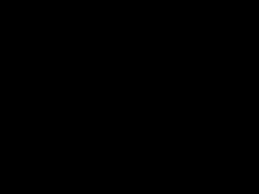
"ובני ישראל יוצאים ביד רמה, בנערינו נלך , בזקנננו נלך, בבנינו ובבנותינו נלך!
התייצבו וראו את ישעות ה'!
משיח הנה זה בא!

